Slide 1
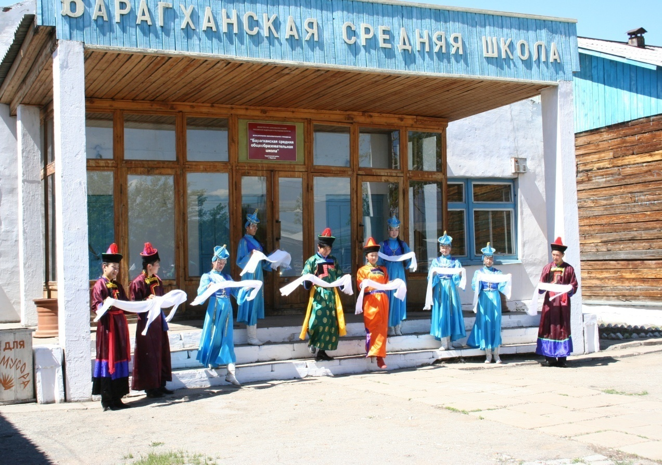
Районный конкурс «Ученик года начальной школы-2014» МБОУ «Барагханская СОШ»

Slide 2
Эрдыниева Кристина
Ученица 3 класса МБОУ «Барагханская СОШ»

Slide 3
Минии тоонто нютаг - Бархан
Рисунок Эрдыниевой Кристины

Slide 4
Моя семья

Slide 5
Наш класс
Третий класс наш самый лучший, потому что мы – семья!
Мы вам скажем дружно-дружно: мы – надёжные друзья!

Slide 6
Кристина – отличница учёбы
Учись, учись и не ленись,
И от души всегда трудись.
Учёба – главный труд
Ведь это радость –
Целый труд.

Slide 7
Кристина участвует в конференциях

Slide 8
Талантлива во всем – участвует в музыкальных конкурсах.

Slide 9
А мне бы петь и танцевать, А мне бы прыгать и скакать…

Slide 10
Хочешь много-много знать, Надо библиотеку посещать. Книжки – верные друзья Это знаем ты и я.

Slide 11
Кристина обожает цветы

Slide 12
Шахматы – гениальная игра Любит, любит наша детвора А компьютер для всех нас Это просто – просто класс!

Slide 13
Мои любимые домашние питомцы

Slide 14
Чтобы быть здоровой – занимаюсь спортом.

Slide 15
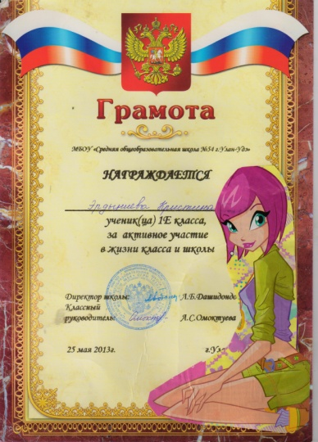
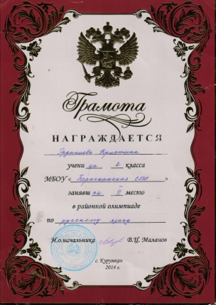
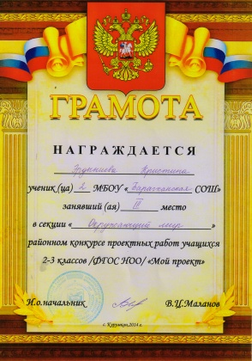
Мои достижения

Slide 16
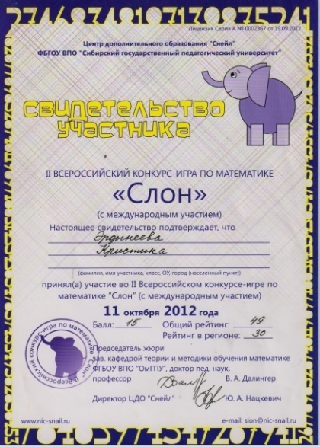
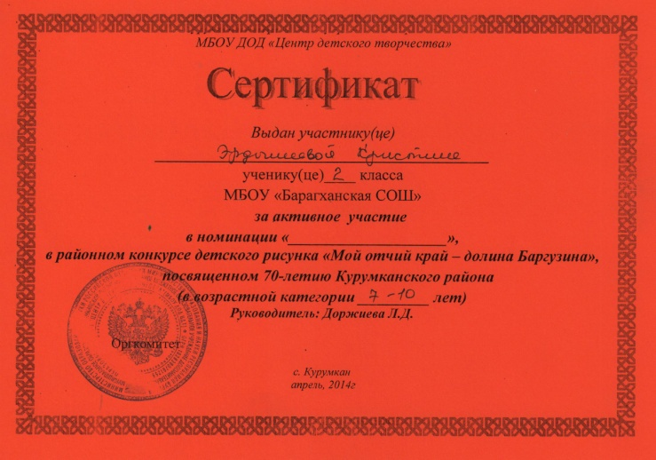
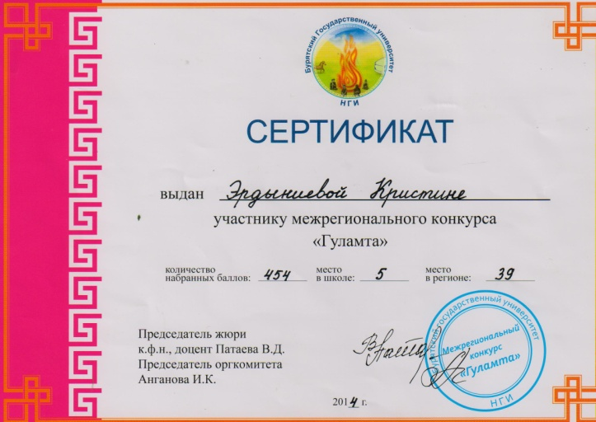

Slide 17
Спасибо за внимание!

